Slide 1
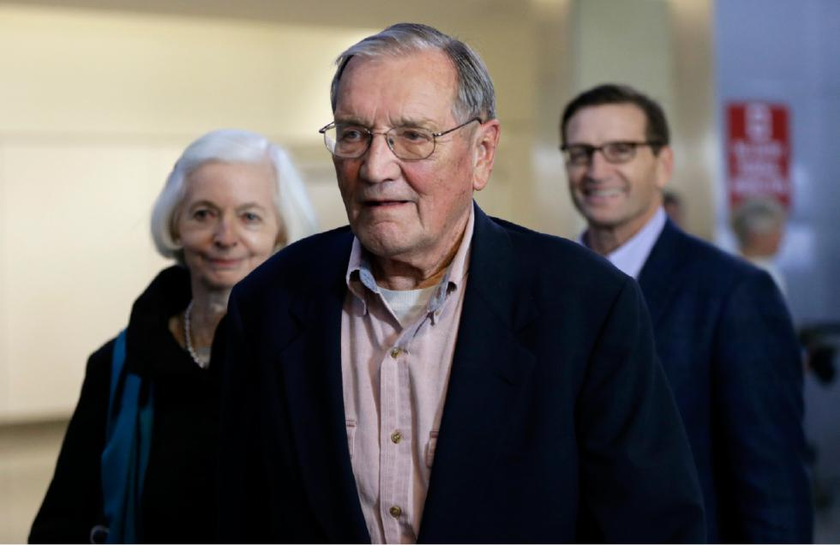

Reglas básicas para después de los 60 abriles
Para cambiar de diapositiva

Slide 2
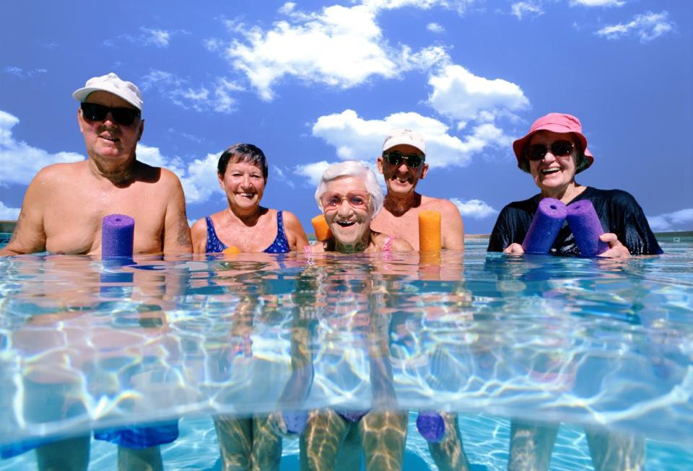
Es hora de usar el dinero que ahorró durante su vida y no guardarlo para que lo disfruten los que no conocen el sacrificio de haberlo conseguido. No es época de inversiones por maravillosas que parezcan pues sólo le traerán angustias y ya es tiempo de paz y tranquilidad.

Slide 3
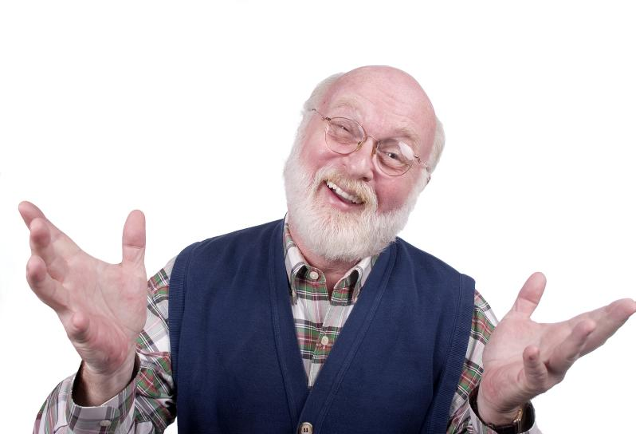
Deje de preocuparse por la situación financiera de hijos y nietos; no se sienta culpable de gastar su dinero en usted mismo. Ya les ofreció lo posible como buena educación. Ahora la responsabilidad es de ellos.

Slide 4

Sea un poco egoísta pero no usurero. Salga a pasear y dese los gustos de los cuales se privó para que a otros no les faltara lo necesario.

Slide 5
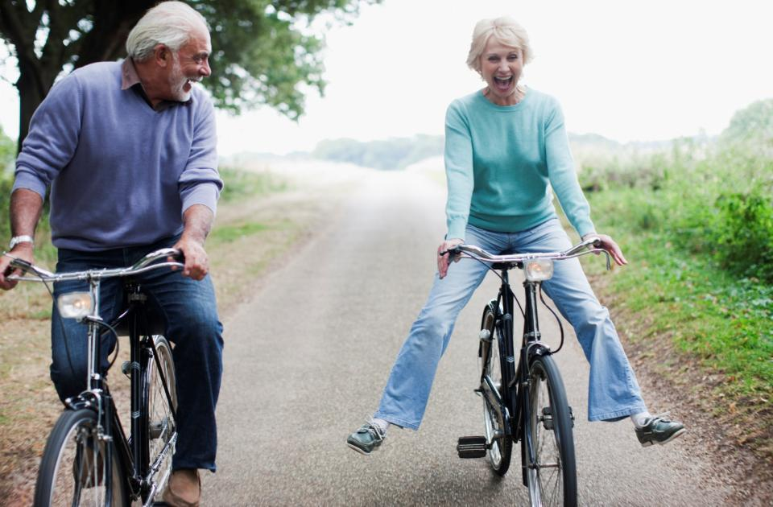
Tenga una vida saludable, sin grandes esfuerzos físicos.
Haga gimnasia moderada y aliméntese bien.

Slide 6
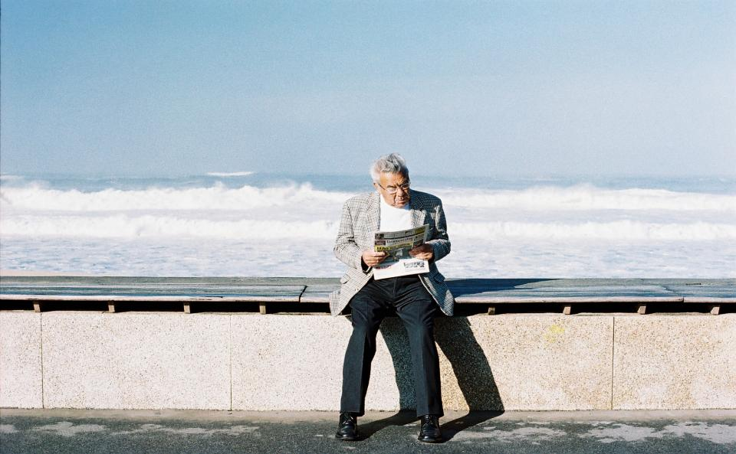
Compre lo mejor y más fino. En esta época, un objetivo clave es gastarse el dinero en usted, en sus gustos y caprichos. Recuerde que después de muerto el dinero sólo genera odios y rencores.

Slide 7
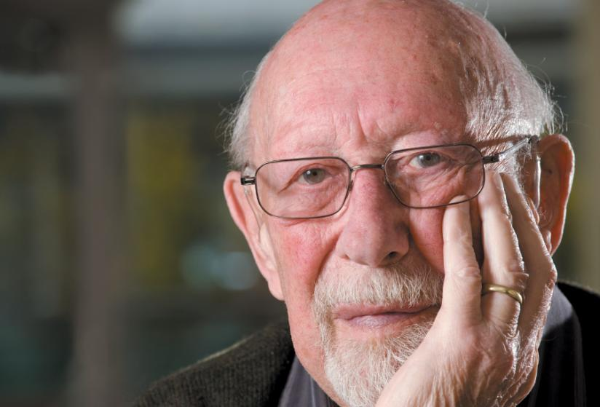
Nada de angustiarse por poca cosa. En la vida todo pasa, sean los buenos momentos que deben ser recordados, sean los malos que deben ser rápidamente olvidados.

Slide 8

Independiente de la edad, mantenga vivo el amor siempre.

Slide 9
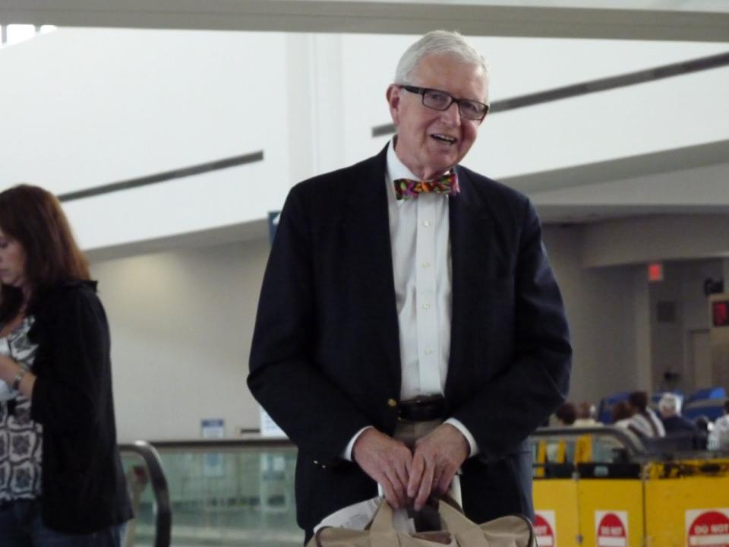
Cuide su presencia personal y manténgase limpio. Sea vanidoso: frecuente al peluquero, arréglese las uñas, vaya al dermatólogo, al dentista, y use perfumes y cremas con moderación. Si ya no es joven y guapo, esté por lo menos bien cuidado.

Slide 10
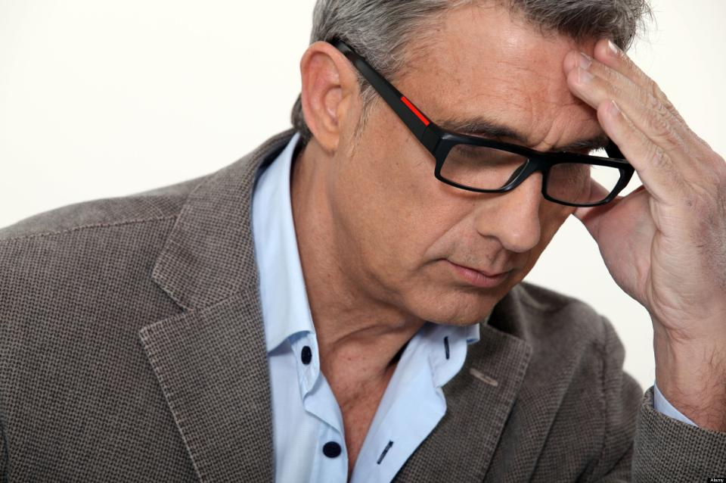
Nada de ser muy moderno, intente más bien ser clásico. No haga el ridículo con peinados y atuendos hechos para jovencitos.

Slide 11

Esté al día. Lea libros y periódicos, oiga radio, vea buenos programas en la TV, ingrese a internet, envíe y responda e-mails, abra cuentas en las redes sociales, llame a los amigos.

Slide 12
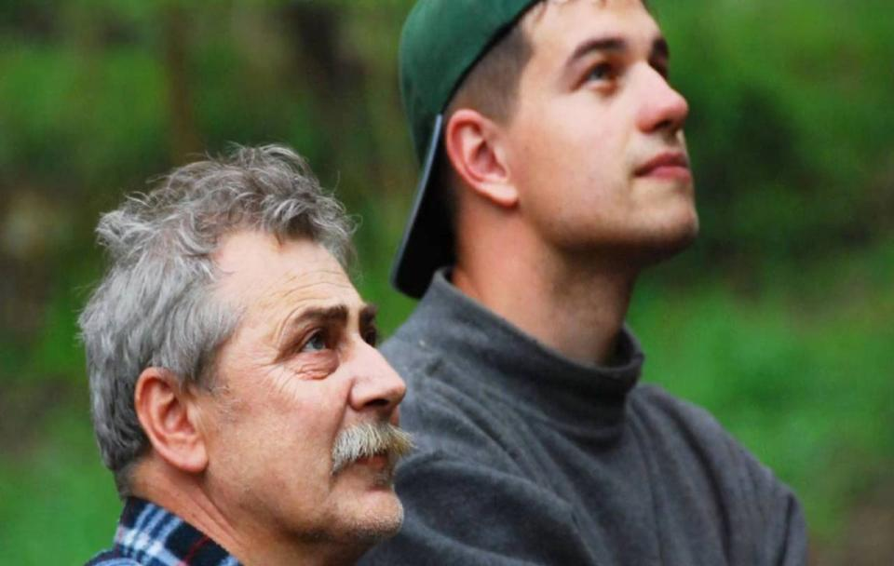
Respete la opinión de los jóvenes, manifiésteles la suya pero no discuta con ellos a pesar de estar convencido que están equivocados.

Slide 13
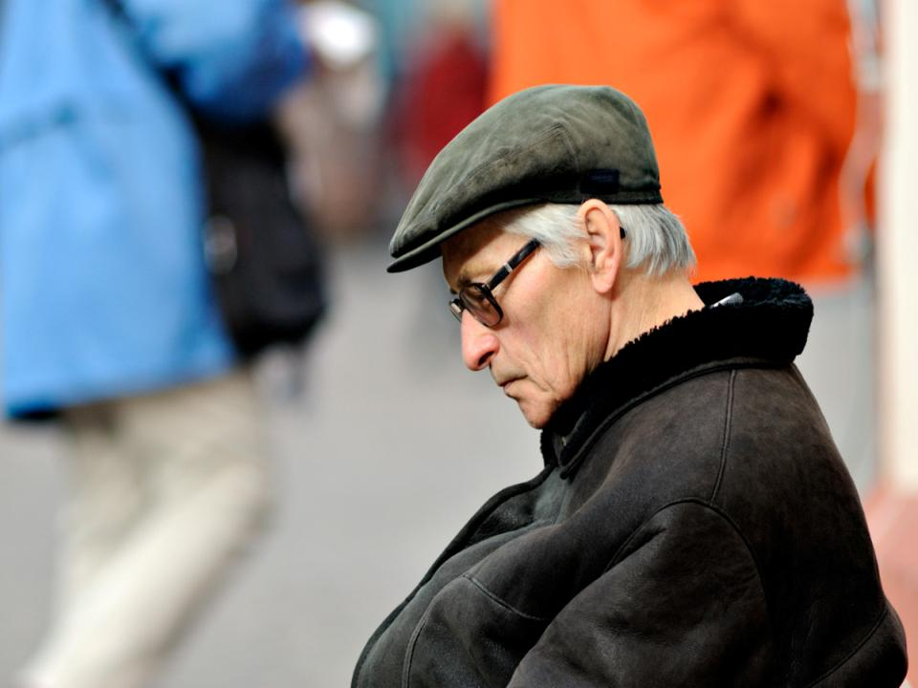
No viva sólo de recuerdos y jamás use la expresión “en mis tiempos”, pues “su tiempo es hoy”.

Slide 14

Resista a la tentación de vivir con hijos o nietos y sólo visítelos o esté con ellos como invitado. Consiga más bien un ama de llaves cuando no de más o el fin esté próximo. Puede ser divertido convivir con gente de su generación y, lo más importante, no dará trabajo a nadie.

Slide 15

Cultive un “hobby” como viajar, caminar, cocinar, leer, bailar, cuidar plantas, pintar, jugar cartas con los amigos, ingresar a Internet, ser voluntario o coleccionar algo. Haga lo que le guste y lo que sus recursos le permitan.

Slide 16
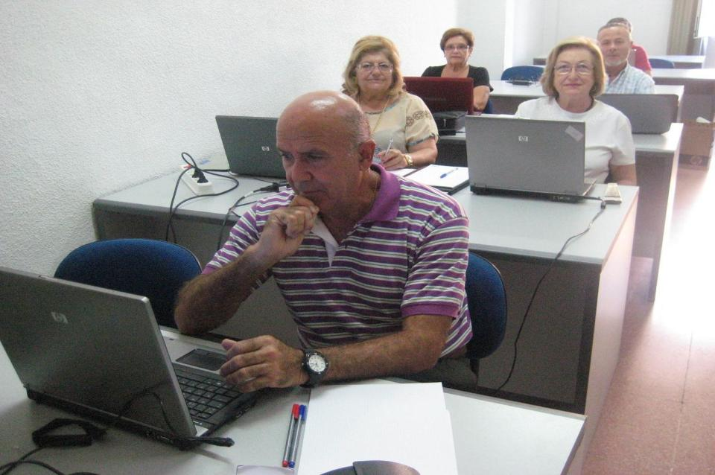
Propóngase siempre aprender algo nuevo o útil y no quedarse al margen de los adelantos tecnológicos.

Slide 17
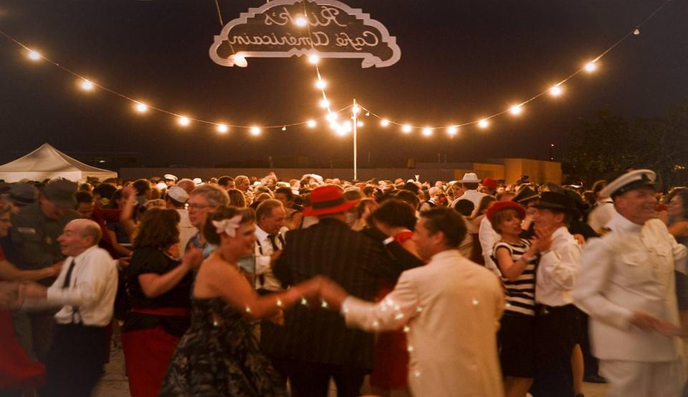
Acepte invitaciones a eventos sociales o culturales. Visite museos, vaya al cine... lo importante es salir de casa por un rato. Pero no se disguste si no lo invitan porque a veces no se puede. Recuerde que cuando usted era joven tampoco invitaba a sus padres a todo.

Slide 18
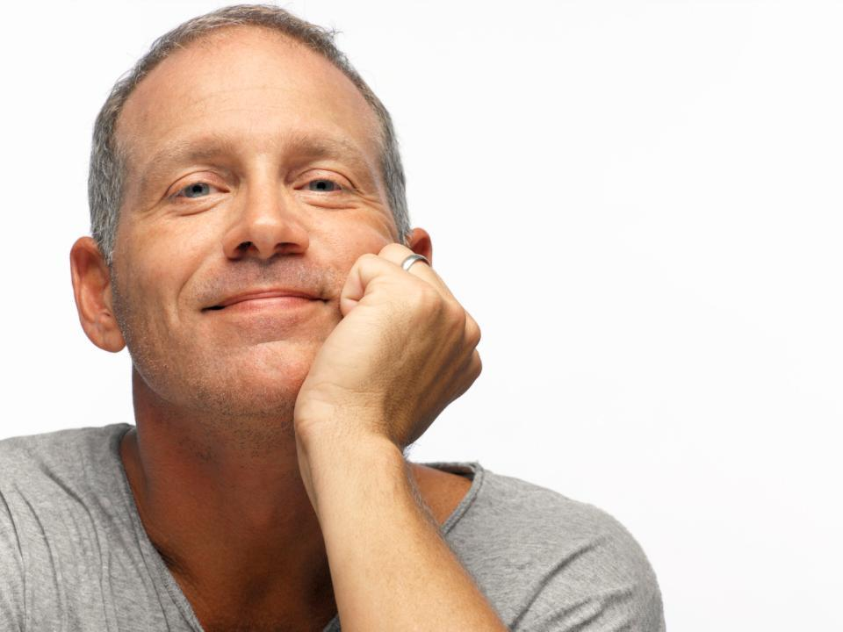
Hable poco y oiga más pues su vida y pasado sólo le interesan a usted. Si le preguntan sobre algo, sea breve y procure hablar sólo de cosas buenas y agradables. Jamás se lamente. Hable en tono bajo y cortés. No critique y acepte las situaciones tal como son. Todo es pasajero.

Slide 19

Los dolores y las molestias estarán siempre presentes, no las vuelva más problemáticas de lo que son hablando sobre ellos. Trate de minimizarlos. Al final, lo afectan solamente a usted y son problemas suyos y de sus médicos.

Slide 20
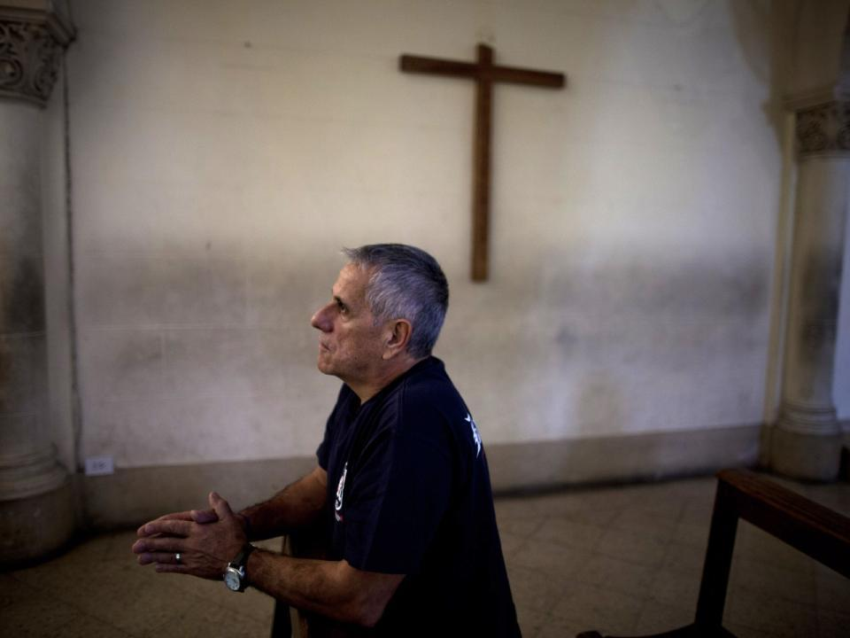
No permanezca tan apegado a la religión ahora de viejo, rezando e implorando todo el tiempo como un fanático. Lo bueno es que en breve, podrá hacer sus pedidos personalmente.

Slide 21
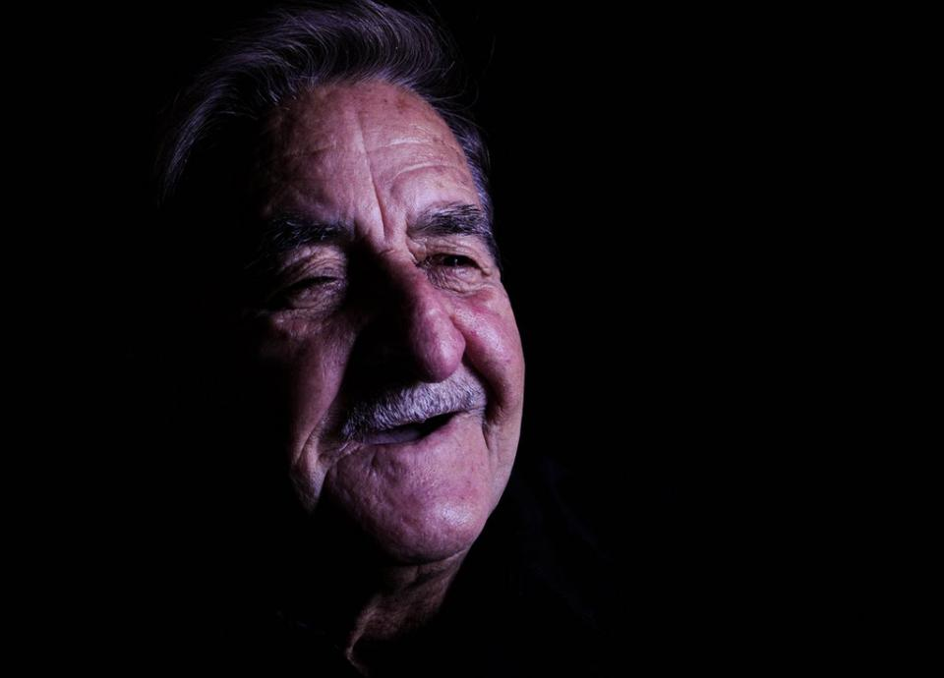
Ría, ría mucho, ría de todo. Usted es un suertudo pues ha tenido una vida, y la muerte será sólo una nueva etapa incierta, así como fue incierta toda su vida.

Slide 22
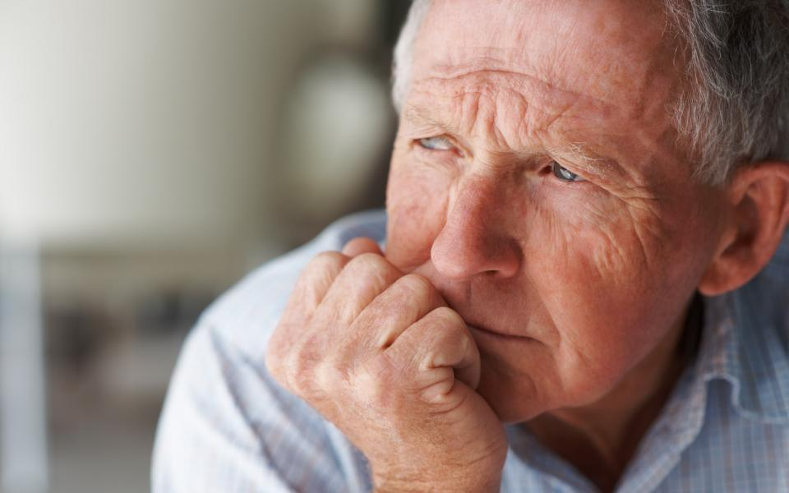
Si alguien le dice que usted ya no hace nada de importancia, ignórelo y no se preocupe. Usted ya hizo muchas cosas importantes. Usted y su historia, buena o mala, ya sucedieron.

Slide 23
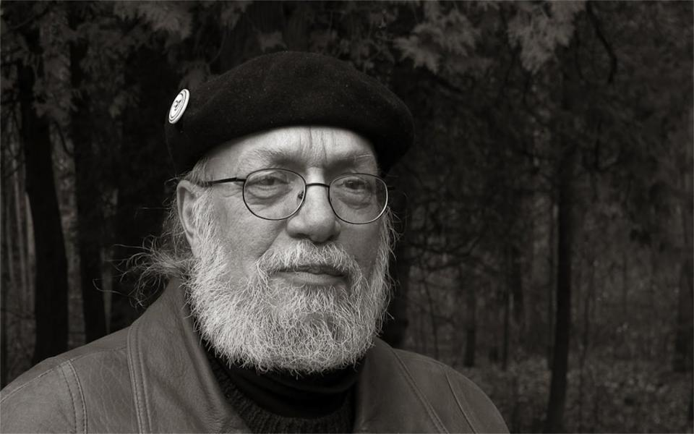
Recuerde lo que dice Mario Benedetti:
“No te rindas, por favor no cedas aunque el frío queme, aunque el miedo muerda, aunque el sol se ponga y se calle el viento. Aún hay fuego en tu alma, aún hay vida en tus sueños, porque cada día es un comienzo nuevo, porque ésta es la hora y el mejor momento”.

Slide 24

Tomado de las redes de internet
Melodía: Mi viejo
Presentación.
Pedro Castro Velasco

Slide 25







¿Te ha gustado?
Puedes ver más entrando
Aquí
Además puedes recibir powerpoints en tu correo electrónico suscribiéndote aquí:

